Slide 1



ESDEG
GESTIÓN DE RIESGOS CIBERNÉTICOS
ANÁLISIS DE RIESGOS Y DISEÑO DE CONTROLES DE SEGURIDAD

Slide 2


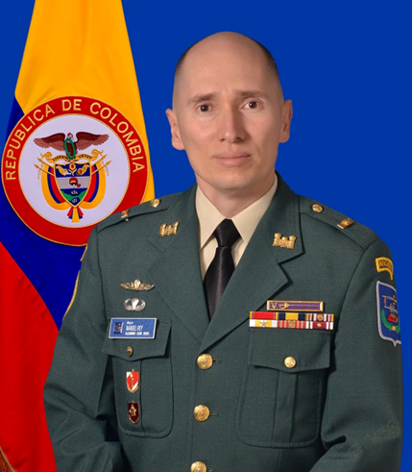


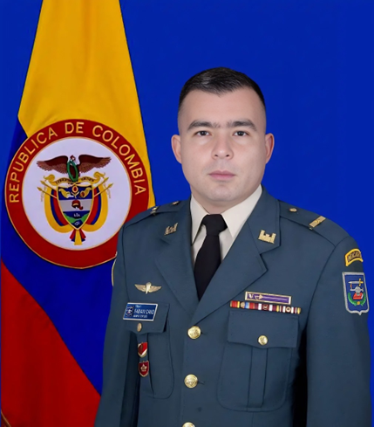
ESDEG
INTEGRANTES
MY MANUEL REY
CC RUBEN CONTRERAS
MY ARTURO MAHECHA
MY FABIAN CANO

Slide 3





INTRODUCCIÓN
Evaluación de riesgos cibernéticos en una institución de educación superior con múltiples sucursales.
Plataformas: LMS, bases de datos académicas y administrativas, plataformas de investigación.
Aplicación de estándares como STRIDE, NIST y ISO 27001.

Slide 4


ESDEG
DESCRIPCIÓN DEL ESCENARIO
La institución educativa a evaluar maneja una cantidad considerable de información confidencial y sensible, incluyendo datos personales de estudiantes, registros académicos, información financiera, investigaciones científicas y de propiedad intelectual. Aunque ha establecido un Sistema de Gestión de Seguridad de la Información (SGSI) para proteger esta información, aun existen debilidades que la exponen a diversos riesgos cibernéticos.
Sistemas implementados: LMS (Learning Management Systems),
Población estudiantil: 10,000 estudiantes
•Personal académico: 500 profesores
Personal administrativo: 100 empleados

Slide 5




ESDEG
RIESGOS IDENTIFICADOS
Ataques cibernéticos
Acceso no autorizado
Phishing, malware, ransomware
Débiles controles de autenticación
Interrupción de servicios
Vulnerabilidades internas
Ataques DDoS y fallos de infraestructura
Falta de conciencia en ciberseguridad

Slide 6


TIMMERMAN INDUSTRIES
METODOLOGÍA
01.
Análisis preliminar
02.
Evaluación del riesgo
METODOLOGÍA
La institución educativa a evaluar maneja una cantidad considerable de información confidencial y sensible, incluyendo datos personales de estudiantes, registros académicos, información financiera, investigaciones científicas y de propiedad intelectual. Aunque ha establecido un Sistema de Gestión de Seguridad de la Información (SGSI) para proteger esta información, aun existen debilidades que la exponen a diversos riesgos cibernéticos.
03.
Diseño de controles
04.
Monitoreo continuo

Slide 7






ESDEG
ANÁLISIS DE RIESGOS (MATRIZ STRIDE)
SPOOFING
TAMPERING
REPUDIATION
INFORMATION
DISCLOSURE
DENIAL OF
SERVICE
ELEVATION OF PRIVILEGE
Modelo de amenazas para identificar y clasificar riesgos en sistemas de información

Slide 8
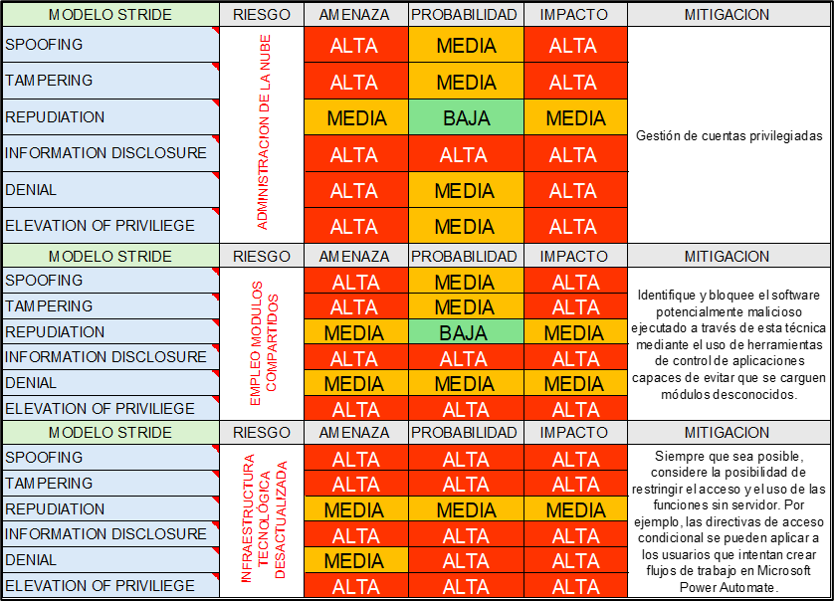

DISEÑO DE CONTROLES DE SEGURIDAD
ESDEG
El seguimiento con el análisis, que tiene como objetivo evaluar y comprender el panorama de riesgos y amenazas cibernéticas a los que se exponen la institución de educación superior , se realizó a través de una matriz de evaluación, con el fin de facilitar la identificación de las principales debilidades en la seguridad de la información aplicando el modelo STRIDE para categorizar las amenazas, así como referencias a MITRE ATT&CK, ISO 27001 e ISO 27001:2022 “Anexo A” para alinear las medidas de mitigación, con los estándares y las prácticas existentes. El resultado de este análisis proporciona una serie de datos que permite la toma de decisiones y la implementación de controles de seguridad efectivos que protejan los activos críticos de la universidad.

Slide 9



ESDEG
DISEÑO DE CONTROLES DE SEGURIDAD
CONTROLES TÉCNICOS
CONTROLES ADMINISTRATIVOS
CONTROLES FÍSICOS
MFA, cifrado de datos, IDS/IPS
Políticas internas, auditorías regulares
Restricción de acceso a servidores y centros de datos.

Slide 10
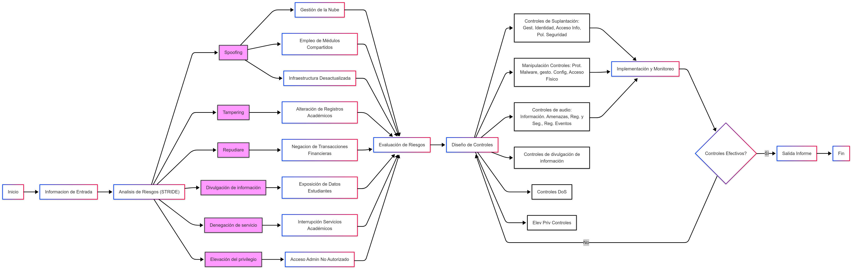
DISEÑO DE CONTROLES DE SEGURIDAD
ESDEG

Slide 11




ESDEG
CONCLUSIONES
Implementación de autenticación multifactor (MFA)
Gestión y mitigación de vulnerabilidades
Desarrollo de políticas de seguridad
Pruebas de penetración y auditorías de seguridad regulares.

Slide 12
ESDEG
GRACIAS

